Slide 1
IWB-Workshop 30.03.2017
Externe Kosten und Investitionskosten
Mag.ª Christa Bradler
Abteilung 17 Landes- und Regionalentwicklung, Stabstelle Controlling, Innerer Dienst und Haushaltsführung
www.raumplanung.steiermark.at

Slide 2
Externe Kosten

Slide 3
Externe Kosten (1)
Was sind externe Kosten (Beispiele)?
Erstellen einer Machbarkeitsstudie
Prozessbegleitung, Konzepterstellung
Öffentlichkeitsarbeit: Druck von Foldern, Informationsmaterial
Saalmiete für Informationsveranstaltung mit BürgerInnen
Externes Projektmanagement
….

Slide 4
Externe Kosten (2)
Externe Kosten sind grundsätzlich förderfähig wenn:
sie im Projekt genehmigt sind
sie für die Durchführung der Inhalte des Projekts notwendig sind
die Angemessenheit des Preises dokumentiert ist
die Erbringung der Leistung nachvollziehbar dokumentiert ist
die Kosten vom Projektträger bezahlt wurden

Slide 5
Externe Kosten (3)
Vorlage zu den externen Kosten:
Rechnungen
  Projektname und Projektnummer bzw. Projektcode bzw. GZ auf Rechnung
Zahlungsnachweise in Original oder Kopie (Kontoauszug)
Beauftragungen/Bestellungen
  mit detaillierter Leistungsdefinition, Leistungszeitraum und Honorar/Preis
  Projektname und Projektnummer bzw. Projektcode bzw. GZ auf Auftrag
Ergebnisse bzw. Dokumentation der Leistungserbringung und Einhaltung der Publizitätsvorgaben (z.B. Studie, Fotos von Veranstaltung)

Slide 6
Externe Kosten (4)
Vorlage zu den externen Kosten:
Nachweis der Preisangemessenheit
  Unter € 5.000,-- (netto): schriftliche Preisauskünfte und/oder Preisvergleiche von zwei unabhängigen Anbietern
  Über € 5.000,-- (netto): schriftliche Preisauskünfte und/oder Anbote von drei unabhängigen Anbietern und dazu Vergabevermerk
Die Unabhängigkeit der Anbietenden wird von FLC überprüft!

Slide 7
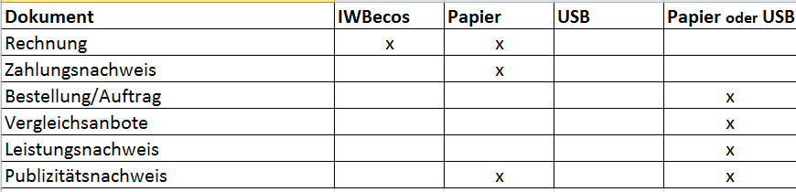
Externe Kosten (5)

Slide 8
Investitionskosten

Slide 9
Investitionskosten(1)
Was sind Investitionskosten (Beispiele)?
Baukosten
Materialkosten
Geräte
….

Slide 10
Investitionskosten(2)
Investitionskosten sind förderfähig:
wenn sie genehmigt sind
nur in der genehmigten Höhe
die Angemessenheit des Preises dokumentiert ist
die Erbringung der Leistung nachvollziehbar dokumentiert ist
die Kosten vom Projektträger bezahlt wurden

Slide 11
Investitionskosten(3)
Unterscheidung:
Investition ist Ziel des Projekts = Gesamtkosten förderfähig
Investition wird für Projekt verwendet, ist aber nicht Projektziel = nur anteilig förderbar, bezogen auf Projektlaufzeit und Nutzungsgrad im Projekt (anteilige AfA)
Beispiel:
Projektinhalt ist Ausstattung Schulungsraum: Laptops zur Gänze förderfähig
Projektmanagement eines Netzwerkprojekts: nur AfA für Laptop förderfähig

Slide 12
Investitionskosten(4)
Vorlage zu den Investitionskosten:
Rechnungen
  Projektname und Projektnummer bzw. Projektcode bzw. GZ auf Rechnung
Zahlungsnachweise in Original oder Kopie (Kontoauszug)
Beauftragungen
  mit detaillierter Leistungsdefinition, Leistungszeitraum und Preis
  Projektname und Projektnummer bzw. Projektcode bzw. GZ auf Auftrag
Ergebnisse bzw. Dokumentation der Leistungserbringung und Publizitätsvorgaben (z.B. Fotos der Anschaffung mit EU-Aufkleber, Bautafeln)

Slide 13
Investitionskosten(5)
Vorlage zu den Investitionskosten:
Nachweis der Preisangemessenheit
  Unter € 5.000,-- (netto): schriftliche Preisauskünfte und/oder Preisvergleiche von zwei unabhängigen Anbietern
  Über € 5.000,-- (netto): schriftliche Preisauskünfte und/oder Anbote von drei unabhängigen Anbietern und dazu Vergabevermerk
Anlageverzeichnis und Aktivierungsbestätigung für Anlagegüter
Genehmigungen, Benützungsbewilligungen etc. abhängig von Art der Investition

Slide 14
Investitionskosten(6)
Wichtig: Projektabgrenzung in Auftrag und Rechnung, falls nicht gesamte Investition Projektgegenstand ist.
Wunsch: eigene Rechnung für projektrelevante Kosten
Jedenfalls notwendig: Aufteilung in Auftrag und Rechnung nach Einzelpositionen Projekt/außerhalb Projekt

Slide 15
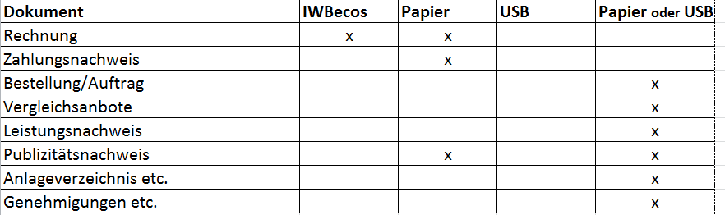
Investitionskosten (7)

Slide 16
Externe und Investitionskosten
Nicht förderfähig sind u.a.:
Rechnungsbelege unter 200 Euro netto (Mindestbeleghöhe)
Rechnungen über 5.000 Euro netto, die bar bezahlt wurden
Angebotener Skonto/Nachlass, egal ob er ausgenutzt wurde oder nicht
Interne Arbeitsessen sowie Kosten für die Bewirtung Dritter mit Ausnahme für Veranstaltungen, wenn diese in der Förderungsvereinbarung festgelegt wurden
Kosten für Geschenke und Trinkgelder
Haftungsrücklässe

Slide 17
Danke für Ihre Aufmerksamkeit!
Fragen?

